Slide 1
Logistic Regression
Sinh Viên Thực Hiện: Nguyễn Quyết Thắng
Lớp: CNTT14-05_MSV: 1451020219

Slide 2
1. Khái Niệm
-Logistic Regression là 1 thuật toán phân loại được dùng để gán các đối tượng cho 1 tập hợp giá trị rời rạc (như 0, 1, 2, ...). Một ví dụ điển hình là phân loại Email, gồm có email công việc, email gia đình, email spam, ... Giao dịch trực tuyến có là an toàn hay không an toàn, khối u lành tính hay ác tình. Thuật toán trên dùng hàm sigmoid logistic để đưa ra đánh giá theo xác suất. Ví dụ: Khối u này 80% là lành tính, giao dịch này 90% là gian lận, ...

Slide 3
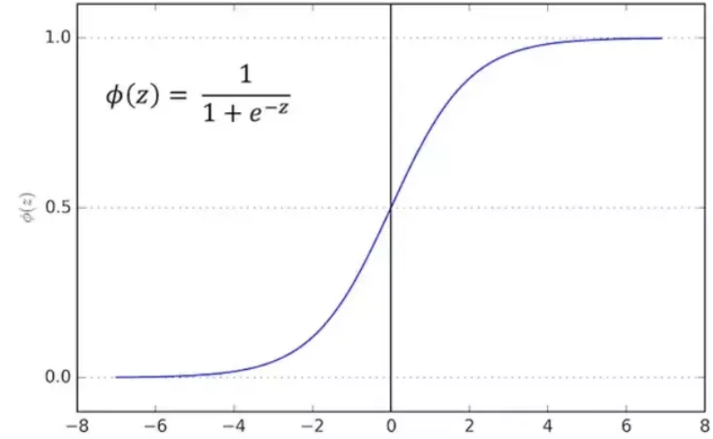
2. Hàm sigmoid function
Giờ phải tìm xác suất cho vay của 1 hồ sơ, đương nhiên là giá trị trong đoạn [0, 1] rồi. Hàm mà luôn có giá trị trong đoạn [0, 1], liên tục mà lại dễ sử dụng thì đó là hàm sigmoid.
Nhận xét:
Hàm liên tục và luôn đưa ra giá trị trong khoảng (0, 1)
Có đạo hàm tại mọi điểm nên có thể dùng gradient descent
.

Slide 4



Trong số các hàm số có 3 tính chất nói trên thì hàm sigmoid:
được sử dụng nhiều nhất, vì nó bị chặn trong khoảng (0,1)(0,1). Thêm nữa:
lim o(s) = 0; lim o(s) = 1
S-00 8+00
Đặc biệt hơn nữa:
Ngoài ra, hàm tanh cũng hay được sử dụng:
Hàm số này nhận giá trị trong khoảng (−1,1)(−1,1) nhưng có thể dễ dàng đưa nó về khoảng (0,1)(0,1). Bạn đọc có thể chứng minh được:
tanh(s) = 20(2s) – 1

Slide 5
3- Thiết lập bài toán
Về cơ bản thì chúng ta sẽ có các bước sau cho 1 bài toán Machine learning:
Thiết lập model
Thiết lập hàm mất mát Loss Function
Tìm tham số bằng việc tối ưu loss function
Dự đoán dữ liệu mới dựa vào loss function mới tìm được

Slide 6
3.1-MODEL
Hàm sigmoid
Với dòng thứ i trong bảng dữ liệu:
p(x^{(i)}=1) = \hat{y_i}x(i)=1)=yi​^​ là xác xuất mà model dự đoán hồ sơ thứ i được cho vay.
p(x^{(i)}=0) = 1 - \hat{y_i}x(i)=0)=1−yi​^​ là xác xuất mà model dự đoán hồ sơ thứ i không được cho vay.
=> p(x^{(i)}=1)x(i)=1) + p(x^{(i)}=0)x(i)=0) = 1
σ(x)=1+e−x1​.
công thức của logistic regression là:
yi​^​=σ(w0​+w1​∗x1(i)​+w2​∗x2(i)​)=1+e−(w0​+w1​∗x1(i)​+w2​∗x2(i)​)1​

Slide 7
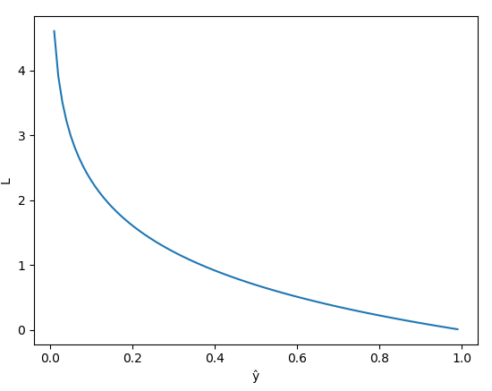
3.2-Loss function
Giờ cũng cần một hàm để đánh giá độ tốt của model. Như bài trước là \hat{y}y^​ càng gần y càng tốt, giờ cũng vậy:
Với mỗi điểm (x^{(i)}, y_i)(x(i),yi​), gọi hàm loss function
L = -(y_i * log(\hat{y_i}) + (1 - y_i) * log(1 - \hat{y_i}))−(yi​∗log(yi​^​)+(1−yi​)∗log(1−yi​^​))
Thử đánh giá làm L nhé
Nếu y_iyi​ = 1 => L = -log(\hat{y_i})−log(yi​^​)
Hàm L tăng dần từ 0 đến 1
Khi model dự đoán \hat{y_i}yi​^​ gần 0, tức giá trị dự đoán gần với giá trị thật y_iyi​ thì L nhỏ, xấp xỉ 0
Khi model dự đoán \hat{y_i}yi​^​ gần 1, tức giá trị dự đoán ngược lại giá trị thật y_iyi​ thì L rất lớn

Slide 8
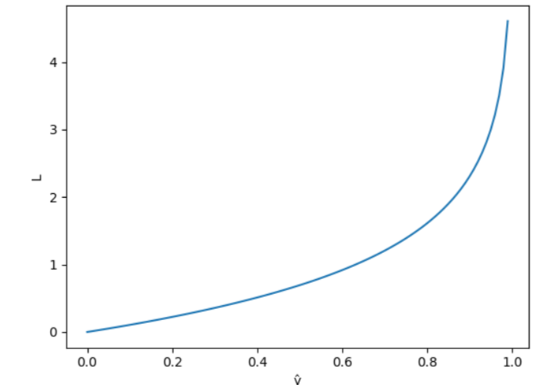
Ngược lại, nếu
Yi = 0 => L = -log(1– ý;)
ta có đồ thị sau
+ Hàm L tăng từ 0 đến 1 + Khi model dự đoán
gần 0, tức giá trị dự đoán gần với giá trị thật
thì L nhỏ, xấp xỉ 0. + Khi model dự đoán
gần 1, tức giá trị dự đoán ngược lại với giá trị thật Yi

Slide 9
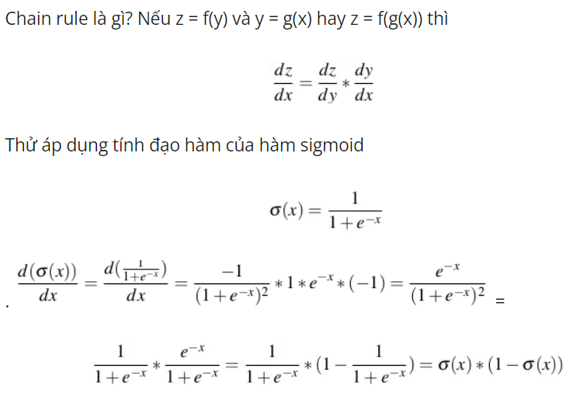
3.3-Chain Rule
Chain Rule nghĩa là Quy Tắc Dây Chuyền (Quy Tắc Hàm Của Hàm). Theo trực giác, đôi khi một chức năng sẽ có một chức năng khác “bên trong” nó liên quan đầu tiên đến biến đầu vào. Vì chúng ta biết đạo hàm của hàm là tốc độ thay đổi, chúng ta cần tính tốc độ thay đổi của hàm “bên trong” này cũng như toàn bộ hàm so với biến đầu vào. Quy tắc chuỗi cho phép chúng ta thực hiện điều này.

Slide 10




3.4 Tính đạo hàm phức tạp bằng kỹ thuật Chain Rule
Chain rule là gì? Nếu z = f(y) và y = g(x) hay z = f(g(x)) thì
Thử áp dụng tính đạo hàm của hàm sigmoid

Slide 11
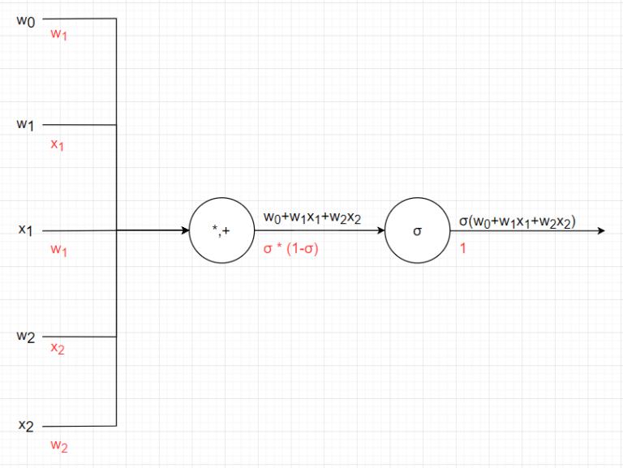


4-Áp dụng gradient descent
Với mỗi điểm (x^{(i)}, y_i)(x(i),yi​), gọi hàm loss function
Áp dụng chain rule ta có:

Slide 12
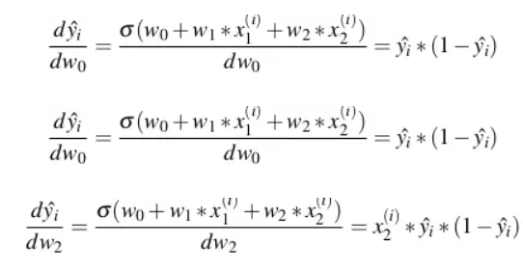
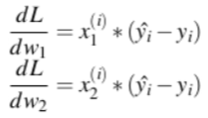
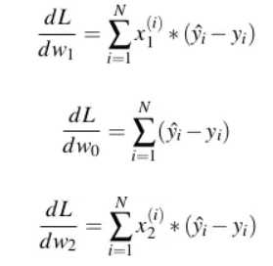
Từ đồ thị ta thấy:
Do đó:
Tương tự:
Đấy là trên 1 điểm dữ liệu, còn trên toàn bộ dữ liệu:

Slide 13
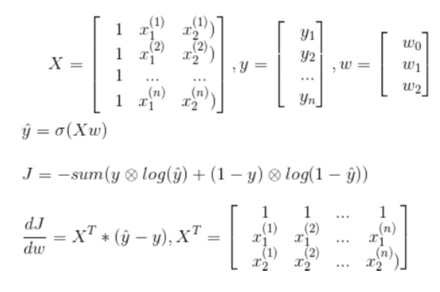
5-Biểu diễn bài toán dưới ma trận
Nếu mọi người thấy các công thức biểu diễn dưới ma trận vẫn lạ lạ thì nên xem lại bài 1 và lấy giấy bút tự tính và biểu diễn lại.
Sau khi thực hiện thuật toán gradient descent ta sẽ tìm được w_0, w_1, w_2w0​,w1​,w2​.
Với mỗi hồ sơ mới x^{(t)}x(t) ta sẽ tính được phần trăm nên cho vay \hat{y_t} = \sigma(w_0 + w_1 * x_1^{(t)} + w_2 * x_2^{(t)})yt​^​=σ(w0​+w1​∗x1(t)​+w2​∗x2(t)​)
rồi so sánh với ngưỡng cho vay của công ty t (bình thường là t = 0.5, thời kì thiết chặt thì là t = 0.8) nếu \hat{y_t}>= tyt​^​>=t thì cho vay, không thì không cho vay.

Slide 14
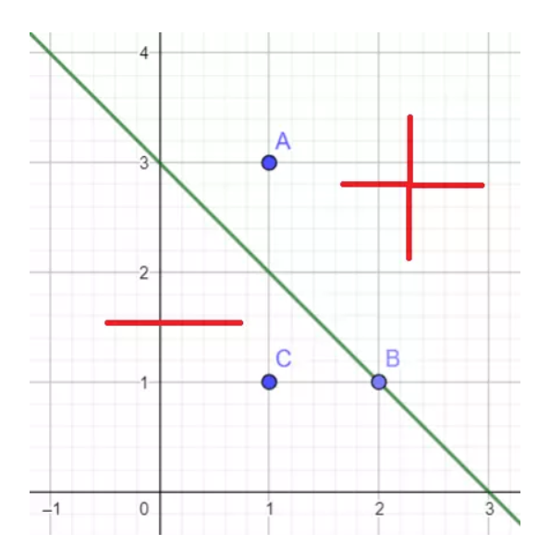
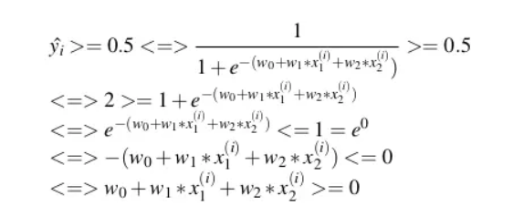
6-Xây dựng đường thẳng phân chia
Xét đường thẳng y = ax + b, thì f = y - (ax + b), ta có được 1 đường thẳng chia mặt phẳng là 2 phần, 1 phần f > 0, 1 phần f < 0 và các điểm trên đường thẳng thì f = 0.
Giả sử mốc chính giữa là 0,5 thì Y`(i) >= 0,5 thì cho vay , còn lại không cho

Slide 15
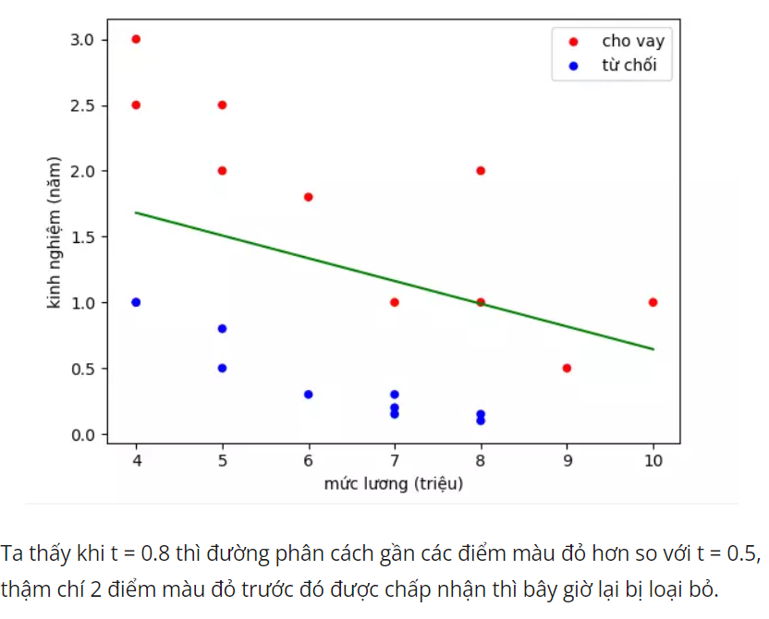
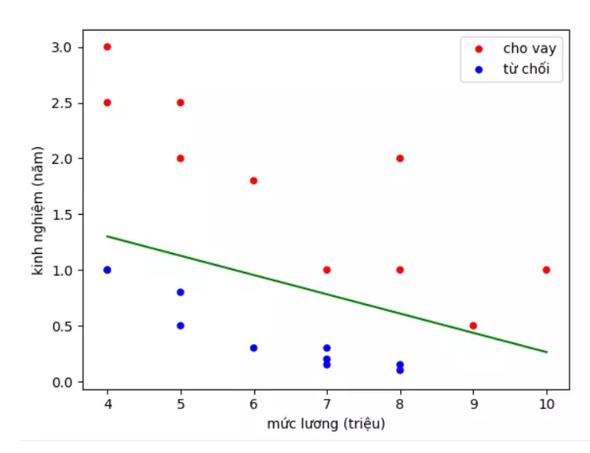
Tương tự
ŷi < 0.5 <=> wo+w1 *x" +w2 *x < 0
=> đường thẳng
wo+w1 *x+w2 *y =0
là đường phân cách giữa các điểm cho vay và từ chối.
Trong trường hợp tổng quát t bất kỳ, Y`(i) >t
⬄ w0 +w1*x+w2*y > -ln((1/t)-1)

Slide 16

7. Một vài tính chất của Logistic Regression
Logistic Regression thực ra được sử dụng nhiều trong các bài toán Classification.
Boundary tạo bởi Logistic Regression có dạng tuyến tính
Mặc dù có tên là Regression, tức một mô hình cho fitting, Logistic Regression lại được sử dụng nhiều trong các bài toán Classification. Sau khi tìm được mô hình, việc xác định class yy cho một điểm dữ liệu xx được xác định bằng việc so sánh hai biểu thức xác suất:
P(y = 1|x; w); P(y = 0|x; w)
Nói cách khác, boundary giữa hai class là đường có phương trình wTxwTx. Đây chính là phương trình của một siêu mặt phẳng. Vậy Logistic Regression tạo ra boundary có dạng tuyến tính.

Slide 17
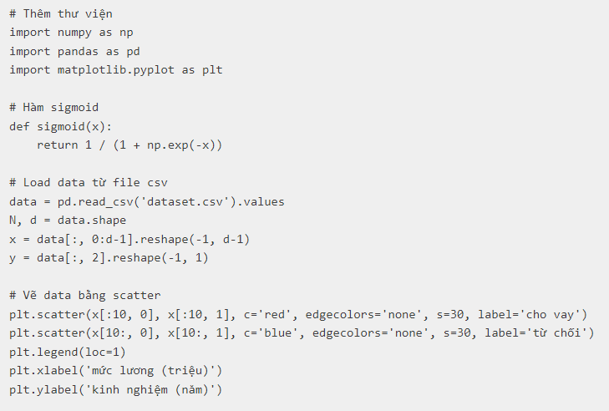
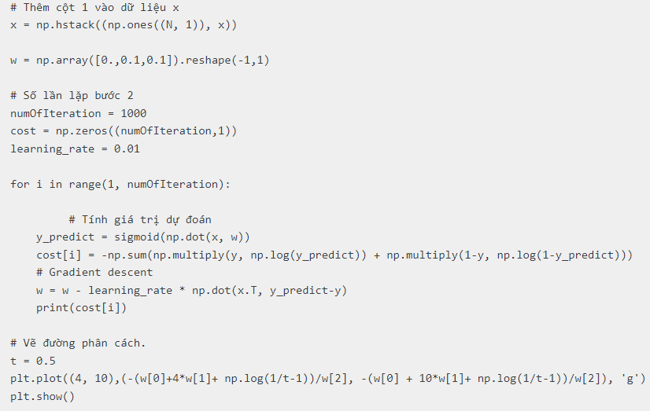
7-Ứng dụng

